Slide 1


«ВСЕГДА НА СВЯЗИ!»
РЕСУРСНЫЕ ТЕХНОЛОГИИ СОЦИАЛЬНОГО СОПРОВОЖДЕНИЯ ПОДРОСТКОВ В УСЛОВИЯХ ГЦОРЗП «ЮВЕНТА»
Ульяна Николаевна Уерги
отделение психологической помощи
со службой «Телефон доверия»
СПб ГБУЗ ГЦОРЗП «Ювента»

Slide 2

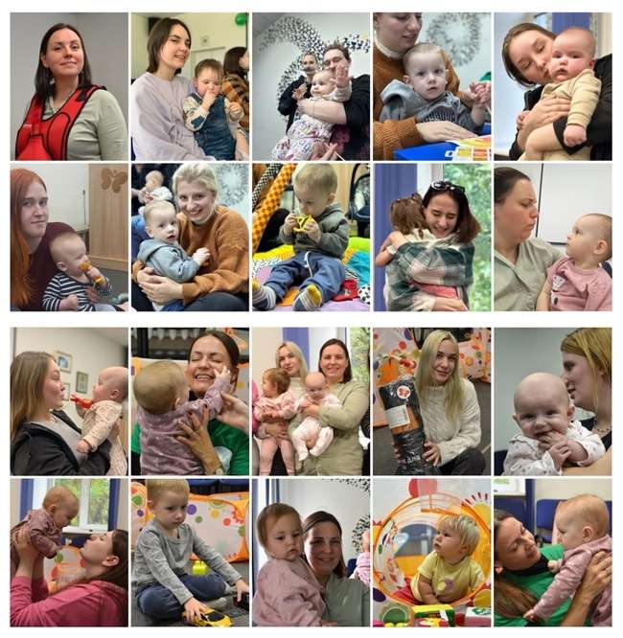
СУТЬ ПРОЕКТА «ВСЕГДА НА СВЯЗИ!»
С конца 2020 года проект «Всегда на связи!» является важной составляющей Программы оказания комплексной помощи несовершеннолетним беременным и юным матерям с детьми, реализуемой в Санкт-Петербургском государственном бюджетном учреждении здравоохранения «Городской центр охраны репродуктивного здоровья подростков «Ювента».
Целью проекта «Всегда на связи!» является содействие формированию позитивного опыта родительства несовершеннолетних беременных и юных матерей, повышение качества жизни молодых семей с детьми.

Slide 3



АЛГОРИТМ
ОКАЗАНИЯ КОМПЛЕКСНОЙ ПОМОЩИ НЕСОВЕРШЕННОЛЕТНИМ БЕРЕМЕННЫМ
В УСЛОВИЯХ ГЦОРЗП «ЮВЕНТА»
Подтверждение медицинского факта беременности
Медицинское обследование
Медицинская помощь
Трехэтапная модель консультирования в ситуации репродуктивного выбора
Психологическое сопровождение*
Консультирование по социальным вопросам
Содействие в получении помощи
Социальное сопровождение*
Правовая помощь**
Содействие в защите прав
и законных интересов
Духовная поддержка
Духовные беседы (сотрудничество с ЕЦЗМ)
* Приказ Минздрава РФ № 1130н от 20.10.2020 г. «Об утверждении порядка оказания медицинской помощи по профилю «акушерство и гинекология»
** Приказ Минздрава РФ № 664н от 24.06.2021 г. «Об утверждении Порядка информирования медицинскими организациями органов внутренних дел в случаях, установленных п. 5 ч. 4 ст. 13 Федерального закона «Об основах охраны здоровья граждан в Российской Федерации»;
Приказ Минтруда РФ № 69н, Минздрава РФ № 95н от 17.02.2020 г. «Об утверждении Порядка оказания медицинскими организациями услуг по правовой, психологической и медико-социальной помощи женщинам в период беременности»

Slide 4

ПСИХОЛОГО-СОЦИАЛЬНОЕ СОПРОВОЖДЕНИЕ НЕСОВЕРШЕННОЛЕТНИХ БЕРЕМЕННЫХ
В СИТУАЦИИ РЕПРОДУКТИВНОГО ВЫБОРА
Цель: создание условий для ответственного репродуктивного выбора
Медицинский психолог
Эмоциональная поддержка / Информирование
Прояснение мотивов/ репродуктивных установок
Аргументы «за» и «против»
Работа с внутренними и внешними ресурсами
Мотивация на получение помощи специалистов
Специалист по социальной работе
Эмоциональная поддержка
Информирование по социальным вопросам в связи с беременностью
Содействие формированию поддерживающей социальной среды
Социально-правовое сопровождение
Содействие формированию позитивного образа родительства
  Кононова Т.А. Психологическое сопровождение несовершеннолетних беременных в ситуации репродуктивного выбора (трехэтапная модель консультирования).
  Учебно-методическое пособие / ред. В.И. Орел, М.Ф. Ипполитова. – Санкт-Петербург, 2022. – 48 с.

Slide 5

МОТИВЫ, ВЛИЯЮЩИЕ НА ПРИНЯТИЕ РЕШЕНИЯ ОБ ИСХОДЕ БЕРЕМЕННОСТИ
Аргументы «За»
Аргументы «Против»
Негативные последствия
(«не смогу иметь детей») 62%
Создание семьи
(«выйду замуж») 27%
Возможность воспитания детей
(«не буду повторять ошибки родителей») 24%
Религиозные установки
(«аборт - убийство») 14%
Учеба 82%
Материальные трудности 68%
Неготовность к материнству 58%
Нет поддержки от родителей 38%
Нет поддержки от партнера 34%
Социальные перспективы 18%
Нет желания иметь детей 12%
Изменения внешности 10%
  Исследование мотивов прерывания беременности несовершеннолетними.
  Санкт-Петербургское государственное бюджетное учреждение здравоохранения «Городской консультативно-диагностический центр
  для детей «Ювента» (репродуктивное здоровье)». 2019 г.

Slide 6
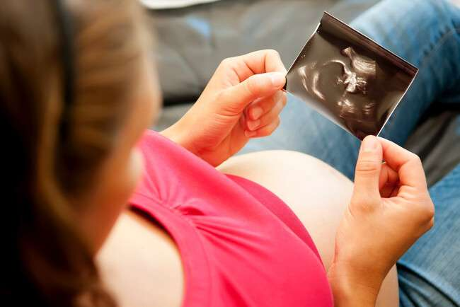
ПСИХОЛОГО-СОЦИАЛЬНОЕ СОПРОВОЖДЕНИЕ НЕСОВЕРШЕННОЛЕТНИХ БЕРЕМЕННЫХ
В СИТУАЦИИ РЕПРОДУКТИВНОГО ВЫБОРА
Индивидуальные консультации
Семейные консультации
Работа с партнером
Социально-медицинские и правовые аспекты ситуации репродуктивного выбора
Социально-правовые аспекты родительства несовершеннолетних
Образовательные возможности в ситуации беременности и рождения ребенка
Меры социальной поддержки семей с детьми и беременных женщин
Возможности социального обслуживания юных матерей и их семей, оказавших в трудной жизненной ситуации
Наличие поддерживающей среды
»

Slide 7

Постановка на учет по беременности
в женской консультации по месту жительства
Оформление ежемесячной выплаты в связи
с беременностью
Оформление академического отпуска, оформление соответствующих выплат
Оформление отпуска по беременности родам
по месту работы / переход на легкий труд
Получение медико-психолого-социального сопровождения: «Школа материнства»
Жилищно-бытовая подготовка к рождению ребенка: составление списка и приобретение необходимых вещей
СОЦИАЛЬНО-ПСИХОЛОГИЧЕСКОЕ СОПРОВОЖДЕНИЕ
ПРОЛОНГИРОВАННОЙ БЕРЕМЕННОСТИ

Slide 8
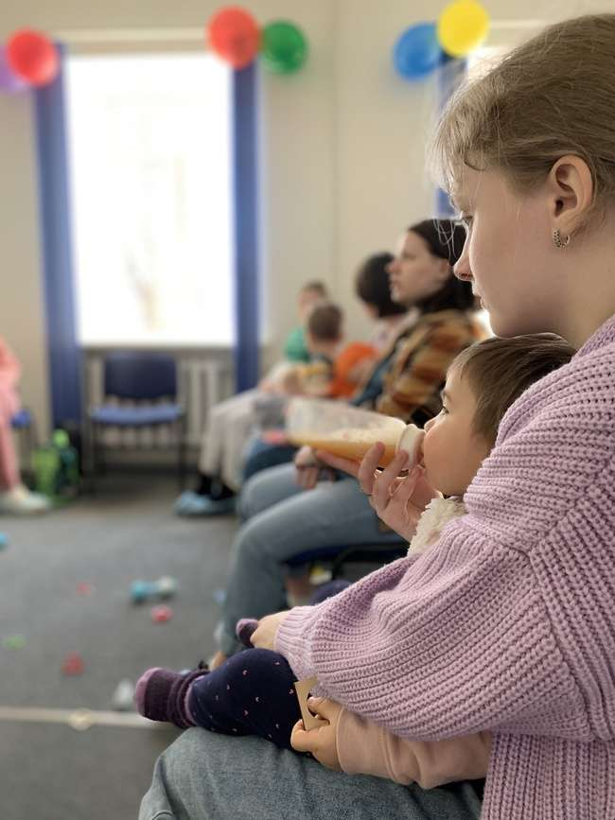
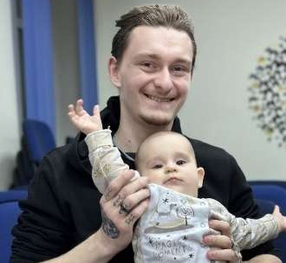
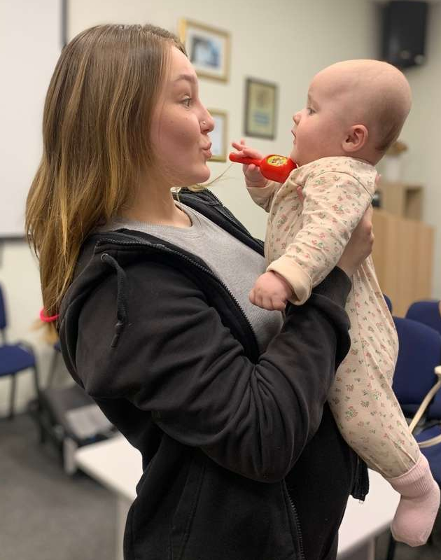
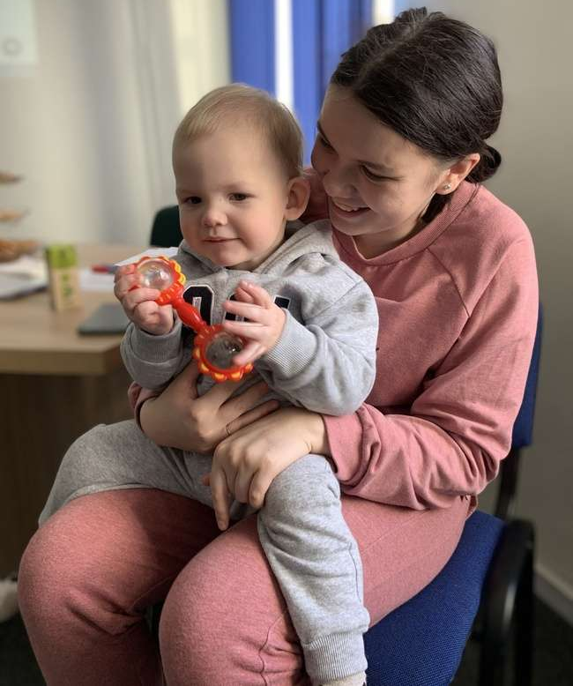
Содействие в оформлении документов
и выплат в связи с рождением ребенка
Патронаж адаптации к новому жизненному укладу и родительской роли
Мотивация на заботу о собственном здоровье
Содействие в получении адресной помощи
Вовлечение в ресурсное информационное пространство
Содействие формированию поддерживающей социальной среды
СОЦИАЛЬНО-ПСИХОЛОГИЧЕСКОЕ СОПРОВОЖДЕНИЕ
МОЛОДЫХ СЕМЕЙ С ДЕТЬМИ

Slide 9


СОЦИАЛЬНОЕ СОПРОВОЖДЕНИЕ МОЛОДЫХ СЕМЕЙ
Медицинские организации
Информирование
Образовательные организации
Учреждения социального обслуживания
Наставничество
Посредничество
Молодежные организации
Некоммерческие организации
Сопровождение
МФЦ, СФР и др.

Slide 10
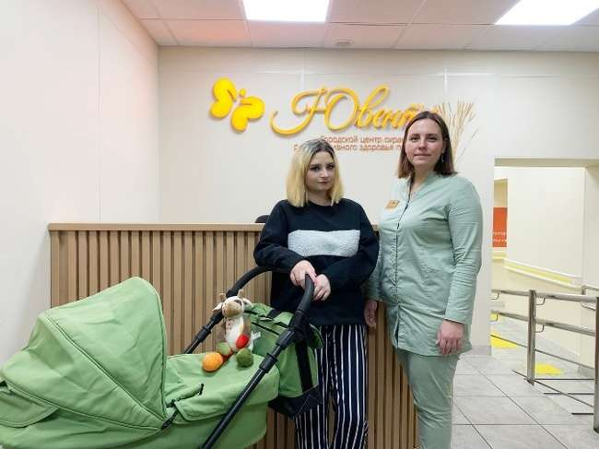
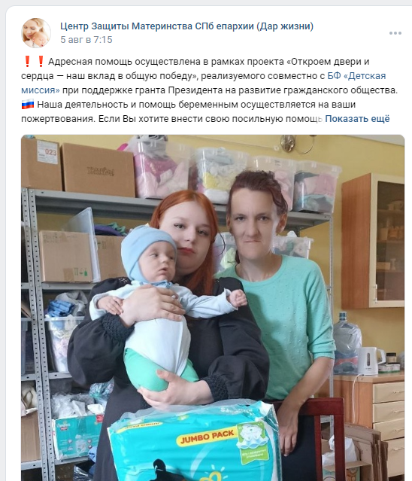
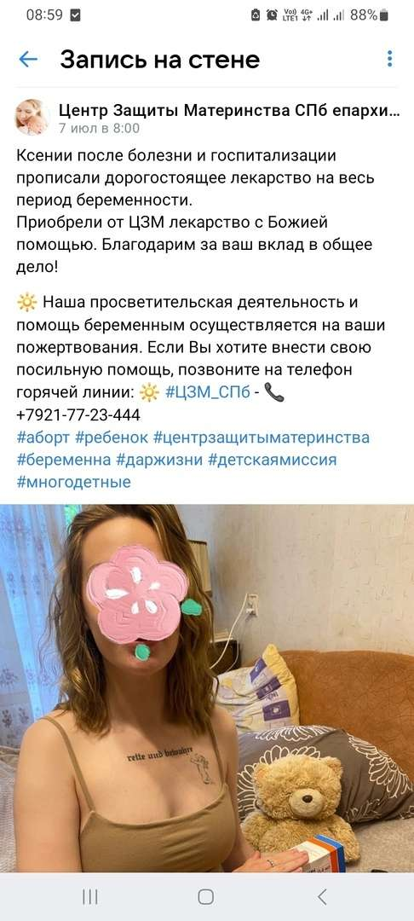
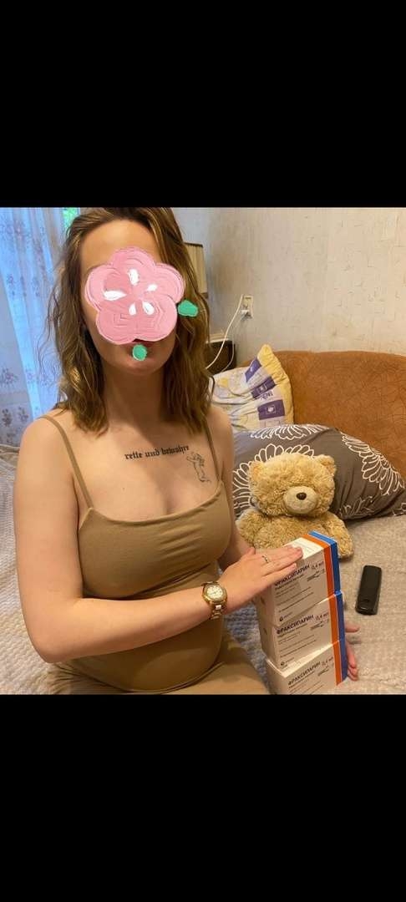
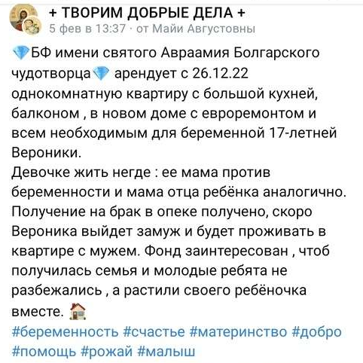
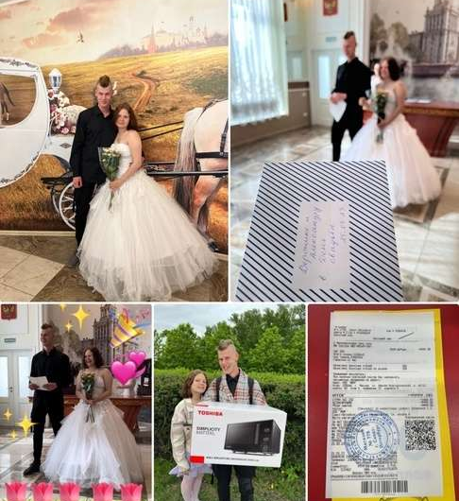
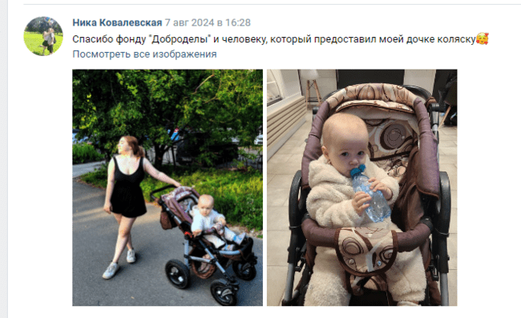
СОДЕЙСТВИЕ
В ПОЛУЧЕНИИ АДРЕСНОЙ ПОМОЩИ

Slide 11



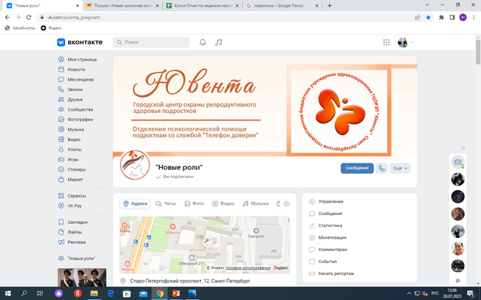

ПРОЕКТ «ВСЕГДА НА СВЯЗИ»
повышение социально-психологических компетенций и ответственности юных беременных и матерей с детьми в вопросах родительства, оказание им помощи в трудной жизненной ситуации
Инструменты реализации
«Телефон доверия»
Закрытая группа ВКонтакте «Новые роли»
Телеграмм-чат
«Между нами мамочками»
Информационное просвещение
Предоставление информационного содействия
Создание виртуальной площадки для общения
Мониторинг и анализ актуальных вопросов

Slide 12

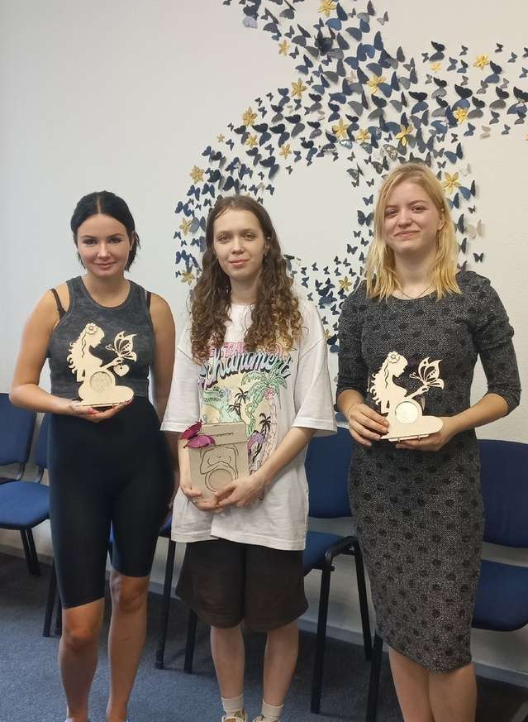
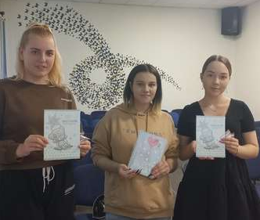
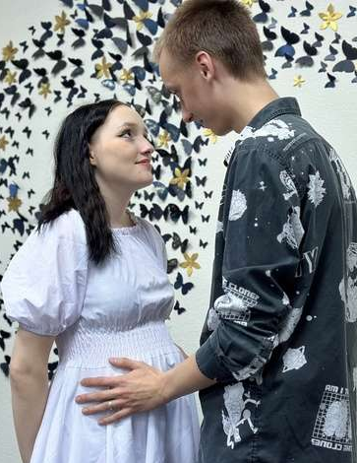
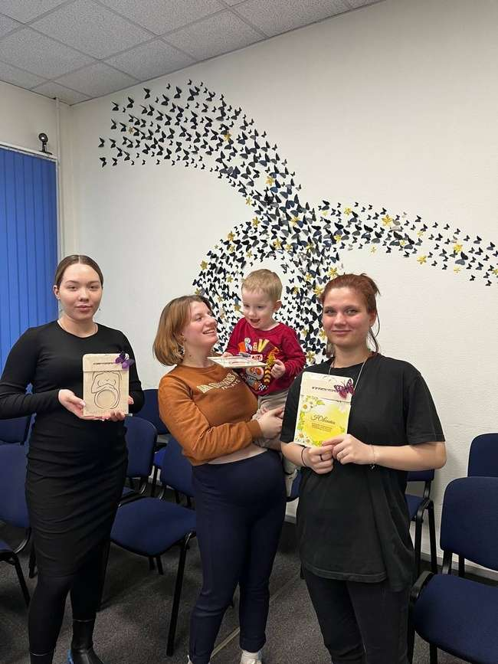
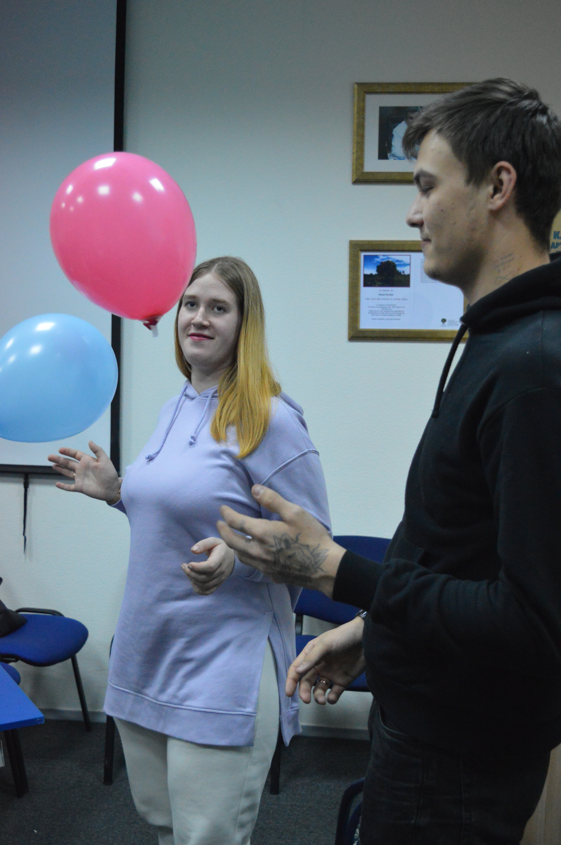
ГРУППОВАЯ РАБОТА
С ЮНЫМИ БЕРЕМЕННЫМИ И МОЛОДЫМИ СЕМЬЯМИ
Тренинг «Новые роли: ответственное родительство»
Актуализация потребности в выработке новой социальной роли – роли родителя
Информирование о ресурсах повышения родительских компетенций
Содействие формированию поддерживающих взаимоотношений между партнерами
в вопросах предстоящего родительства

Slide 13
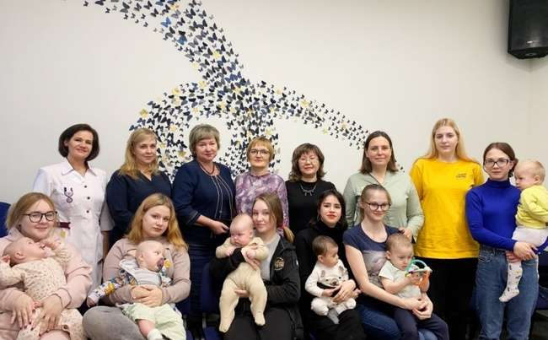
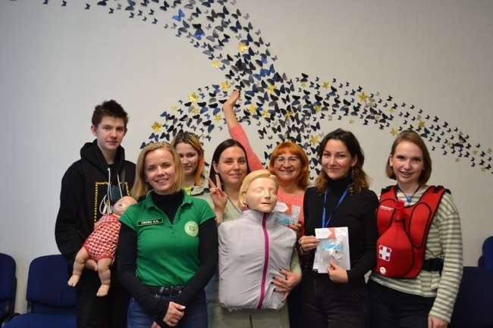
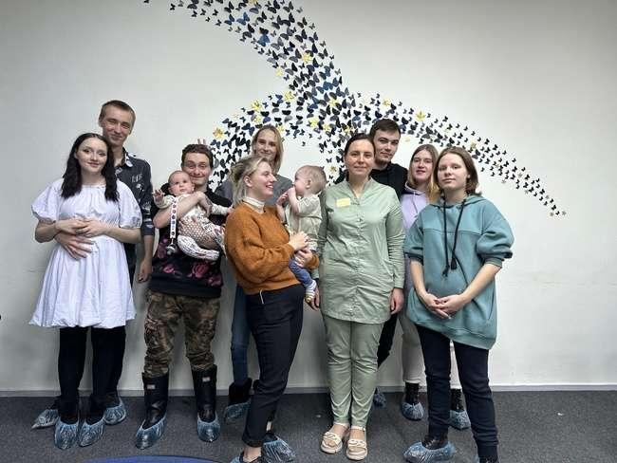


ГРУППОВАЯ РАБОТА
С ЮНЫМИ БЕРЕМЕННЫМИ И МОЛОДЫМИ СЕМЬЯМИ
Ресурсные встречи для молодых родителей с детьми
Создание ресурсной среды
Содействие формированию позитивного опыта родительства
Создание условий для обмена опытом
Мастер-классы по оказанию помощи детям при несчастных случаях
Мастер-классы по уходу и развитию детей раннего возраста
Мастер-классы по фитнес-занятиям для молодых мам

Slide 14
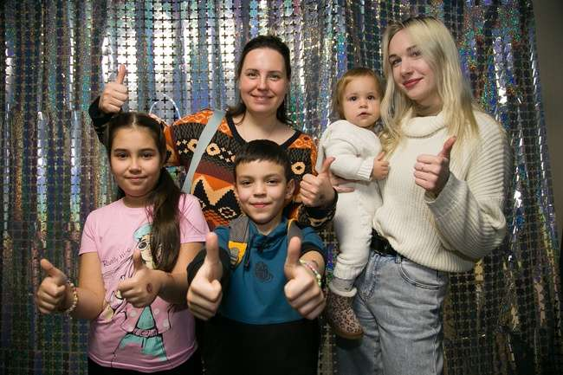
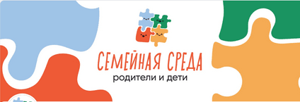
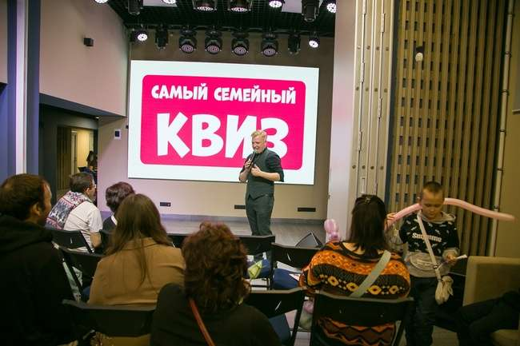
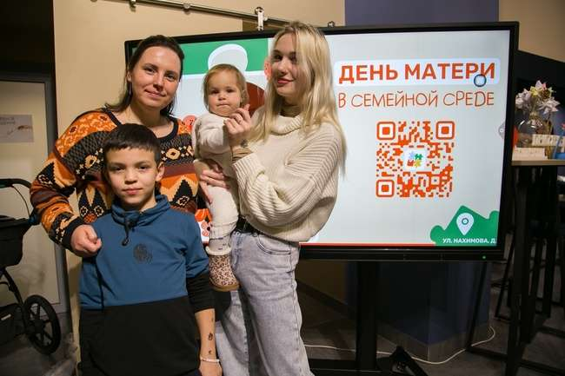
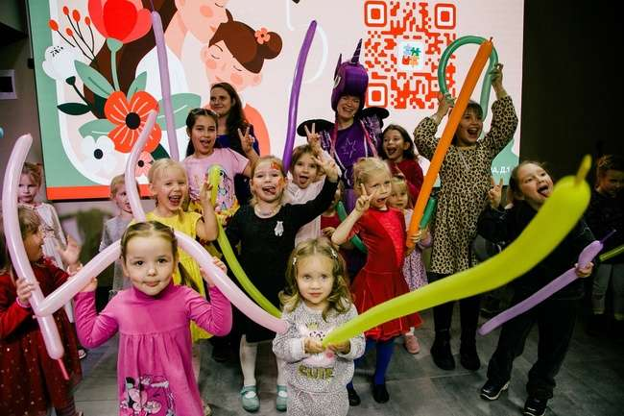
«ДЕНЬ МАТЕРИ»
В МОЛОДЁЖНОМ ЦЕНТРЕ ВАСИЛЕОСТРОВСКОГО РАЙОНА

Slide 15
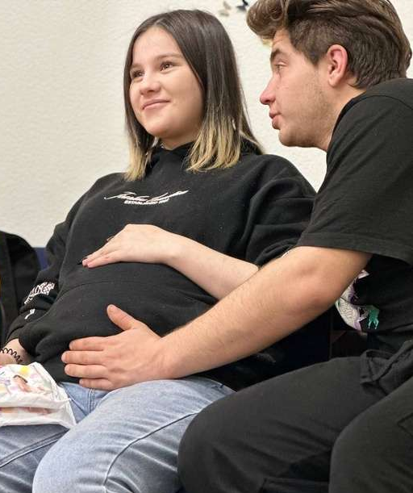
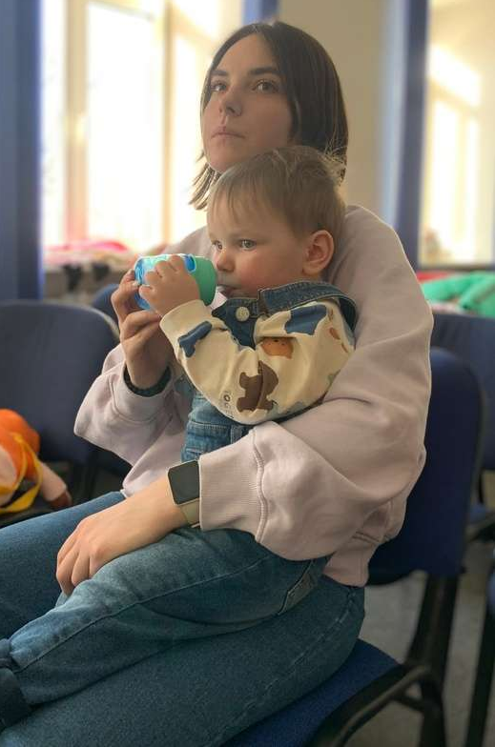
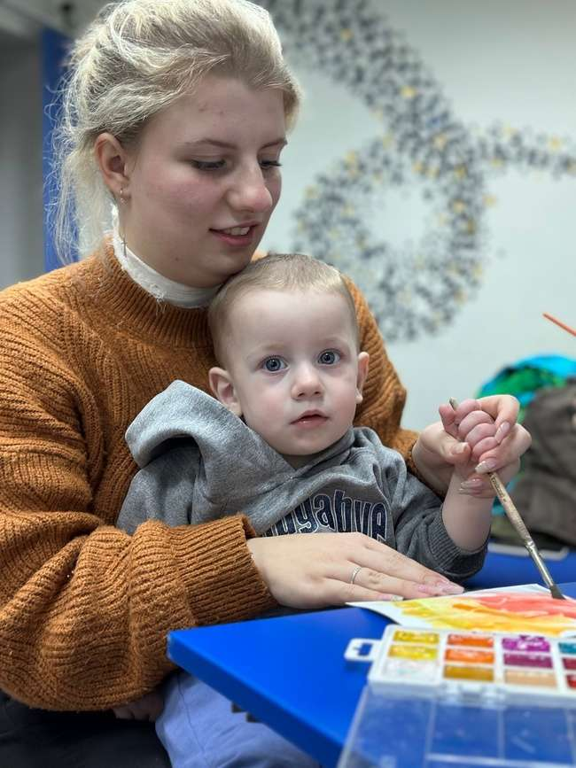
ФОТОПРОЕКТ
«ОБРЕТАЯ СМЫСЛЫ:
ЛЮБОВЬ РЕБЕНОК СЕМЬЯ»
Что кроется за решением родить ребенка?
Как складывается судьба юных беременных?
Молодая семья —
это упущенные возможности или новые горизонты?
РОЖДЕНИЕ РЕБЕНКА ПОМОГАЕТ ОБРЕТАТЬ НОВЫЕ СМЫСЛЫ!

Slide 16


ФОТОПРОЕКТ
«ОБРЕТАЯ СМЫСЛЫ:
ЛЮБОВЬ РЕБЕНОК СЕМЬЯ»
Представляет истории 5 молодых семей, которые прошли через программу комплексного сопровождения несовершеннолетних беременных и матерей с детьми Рассказ от лица главного героя истории, ребенка, раскрывает, что на самом деле кроется за решением сохранить жизнь... Каждая фотография - аргумент о том, что молодая семья — это не безмерная ответственность, а новые смыслы, не потерянные перспективы, а новые горизонты! Молодая семья — это возможность зажечь свой очаг, иметь время на семью и карьеру, не упустить шанс рождения нескольких детей, создать крепкую связь поколений... ведь здесь и сейчас любовь, ребенок, семья и вся жизнь еще впереди! М. Ф. Ипполитова Главный врач Центра «Ювента»

Slide 17
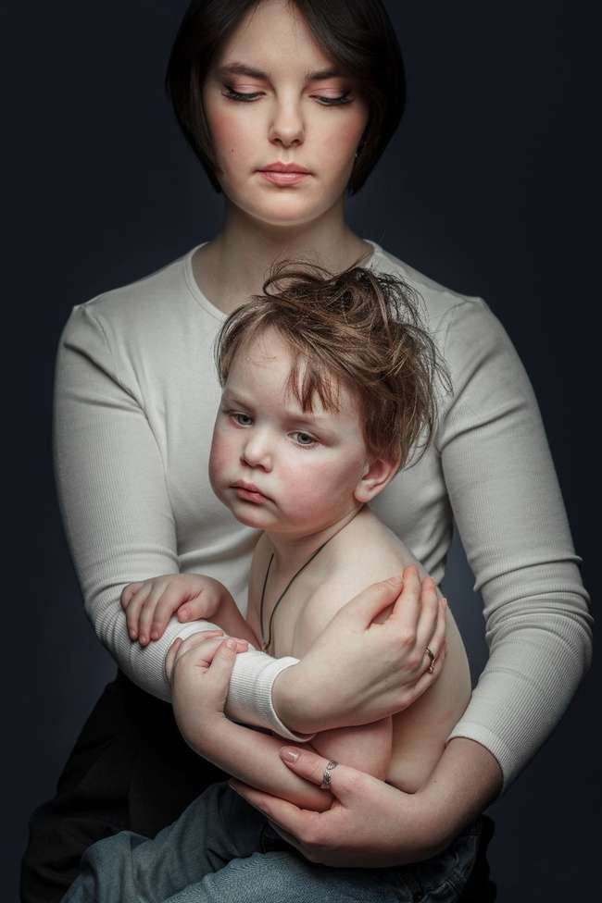
Олеся и Тимофей (3 года)
«Семья для нас — это место, где каждый может быть собой, чувствовать себя свободно и безопасно, а быть вместе — значит быть поддержкой друг другу»
«Мои родители — настоящие герои, как Человек-паук. Даже когда что-то идёт не по плану, они умеют по-взрослому принимать решения. Наверное, поэтому
я выбрал их! Их Любовь стала надежным фундаментом, который сплотил нас
в маленькую и крепкую семью
Мы ходим к врачу, он следит за здоровьем мамы и мои тоже. Оказывается, мама давно мечтала связать свою жизнь с медициной и помогать людям. Поэтому теперь она учится в медицинском колледже, будет акушеркой. Она сказала мне по секрету: что наша встреча помогла ей найти свое призвание! А папа уже давно выбрал для себя профессию: она очень серьезная, для умных мужчин, он
в университет за ней ходит. Я горжусь папой, он всё успевает: учится, работает, заботится о нас
Мои родители строят большие планы… Слышал, как они мечтают о большой семье. У меня есть все шансы стать старшим братом!

Slide 18
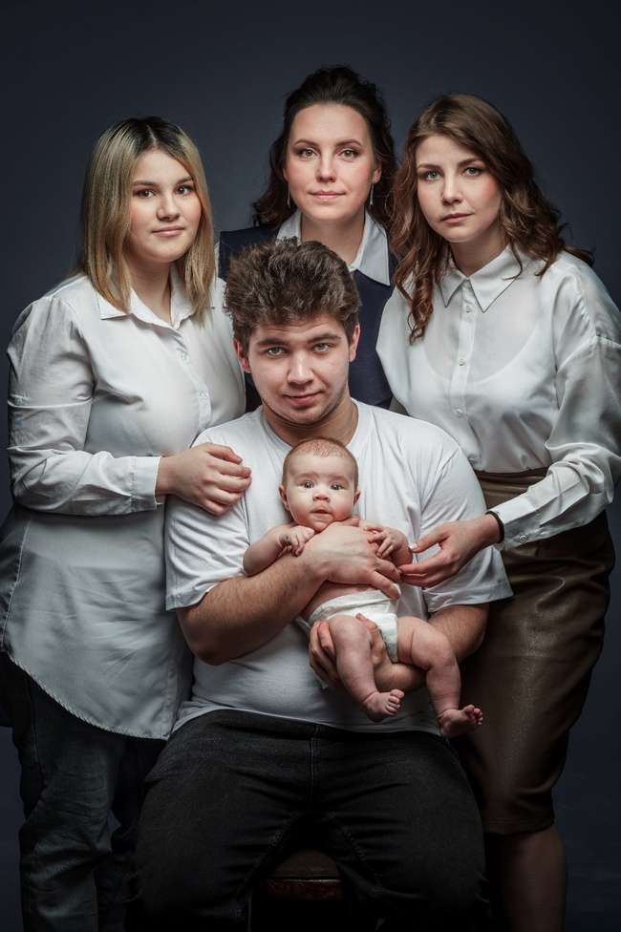
Илья, Оля и Эмилия (3 месяца)
«Крепкая семья – та, в которой часто гостит чувство счастья»
Привет! Меня зовут Эмилия. Мне 3 месяца, я встречаю свою первую весну.
А это мои родители: Оля и Илья
Мама и папа переехали в этот город недавно. Они строят теперь не только свою жизнь, но и нашу семью. Вокруг так много интересного. Гуляя с мамой
и папой, я вглядываюсь в небо, оно такое разное каждый день. Кажется, мама и папа рады смотреть на мир вместе со мной
Мама такая добрая, она всегда готова помочь другим. В её руках я ощущаю нежность. А папа — сильный и надежный. В папиных глазах я вижу любовь. Чувствую, он защитит меня от всего
Я слышала, как родители говорят, что с моим появлением стали серьезнее
и ответственнее. Они стремятся быть друг другу опорой и заботиться обо мне. Знаете, я самая счастливая девочка на свете, потому что у меня замечательные родители! А, вместе мы — настоящая неразрушимая команда

Slide 19
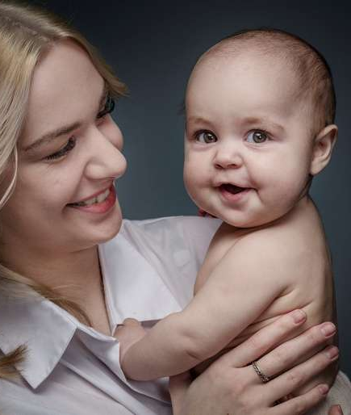
Ксения и Эвелина (6 месяцев)
«Моя дочь помогает мне обрести себя, задать курс на то, какой я хочу быть и как хочу жить, чтобы стать для нее хорошим примером»
Привет! Меня зовут Эвелина. Это мама выбрала мне такое красивое и необычное имя
Взрослые очень любят планировать, но иногда самые важные открытия и радости случаются неожиданно. Мама говорит, что это я помогла ей понять: можно быть счастливым и достигать своих целей даже тогда, когда все идет не по плану
Сейчас мама учится на автомеханика, а я наблюдаю и помогаю, пока больше пытаюсь разбирать, чем чинить и собирать, уверенно ползу в сторону важных открытий
Мы вместе создаем свою историю и свою семью. Рядом с нами всегда есть люди, которые готовы поддержать: мои бабушка
и прабабушка, мамины друзья, учителя и врачи…
Наша история про сильных девочек: моя мама самая лучшая, а я для неё самый важный в мире человек!

Slide 20
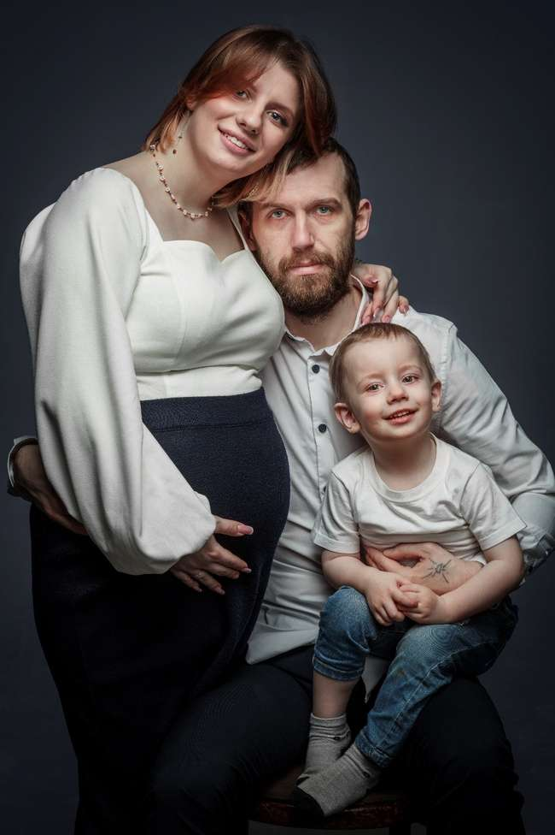
Ольга, Кирилл (Кирилл 3 года)
«Семья — это именно то, что наполняет жизнь смыслом, безграничным счастьем и вдохновляет. Я обрела свою семью»
Здравствуйте, давайте знакомиться! Я – Кирилл, мне почти 3 годика. А это моя семья: мамочка, Кирилл и моя сестренка…ой, ну ее вы пока не увидите…я и сам-то её еще не видел, но очень жду встречи!
Мама – это моя любовь, радость и доброта! А еще она очень мудрая, потому что говорит, что это чудо – дать человеку жизнь. Я рад, что именно она стала моей мамой
Она очень любит меня, и я это чувствую! В семье главное – быть рядом в радости и в грусти. Но в нашей семье больше радости! Ее стало еще больше, когда мы познакомились с Кириллом
С тех пор как мы вместе, мама чаще улыбается, они с Кириллом строят большие планы, поддерживают друг друга, заботятся обо мне и о нашем доме. А недавно я был на свадьбе. Это там, где нас всех спросили, точно ли мы одна семья, и мы конечно сказали: да!
Мама говорит, что я заботливый и ответственный. В этом мне помогает Коржик - мой четвероногий друг

Slide 21
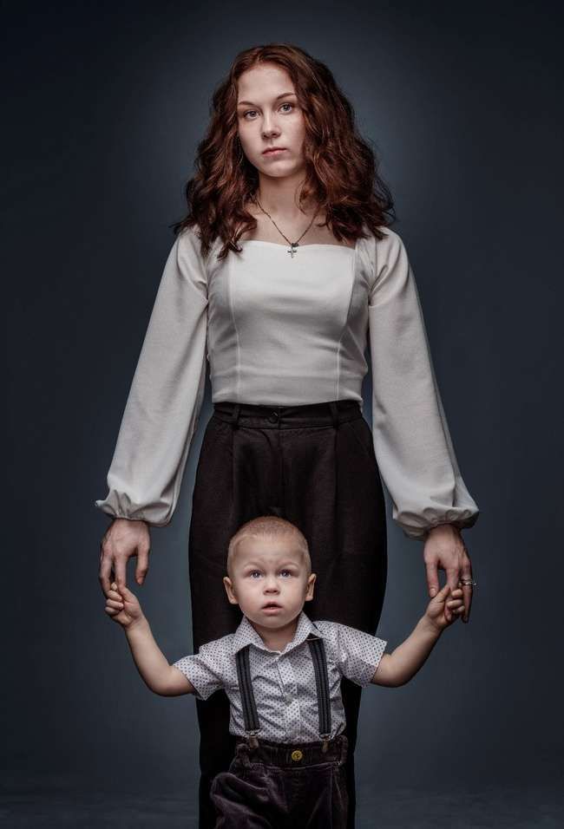
Полина и Елисей (2 года)
«Семья – наш ориентир, который вдохновляет на достижения и утешает, когда не удалось их получить. Я люблю свою семью»
Привет! Меня зовут Елисей и мне уже почти 2 годика. А это моя мама Полина
Я появился в семье неожиданно и стал для них сюрпризом, но я точно знаю – приятным!
Честно скажу, мама сначала боялась, что не справится. Но рядом с нами была моя бабушка. Она была уверена, что мы на пути к счастью, и наделила этой верой маму!
Сейчас она получает профессию, хочет стать юристом. А я ищу свое призвание. Поэтому я очень активный и общительный, на месте не сижу. Пока точно понял только одно – люблю машины! Может, я стану гонщиком?
Я очень рад, что моя мама такая молодая и энергичная, вместе с ней весело познавать этот безграничный и очень интересный мир! С тех пор, как мы вместе, мама тоже открывает жизнь с новых сторон. Я слышал, как она сказала, что научилась ценить время, любить здесь и сейчас

Slide 22






Мы готовы делиться опытом!
juventa-spb.info
juventaspb
gkdc_juventa

